Slide 1
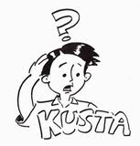
KUSTA

Slide 2
TERMINOLOGI
Kusta berasal dari bahasa India, yakni kushtha berarti kumpulan gejala-gejala kulit secara umum. Penyakit kusta disebut juga Morbus Hansen, sesuai dengan nama yang menemukan kuman yaitu Dr. Gerhard Armauwer Hansen pada tahun 1874 sehingga penyakit ini disebut Morbus Hansen (Kosasih, 2003).
Kusta adalah penyakit infeksi yang kronik dan menular, penyebabnya ialah Mycobacterium leprae yang pertama-tama menyerang kulit, mukosa mulut, saluran nafas bagian atas , sistem retikulo endotelial, mata, otot , tulang dan testis (Halim, 2000).

Slide 3
Epidemiologi

Slide 5
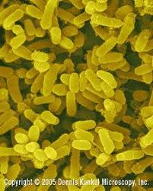
ETIOLOGI
Kuman penyebab dari kusta adalah Mycobacterium leprae. M leprae merupakan basil tahan asam berukuran panjang 4 – 7 µm dan lebar 0,3 – 0,4 µm. Genom M leprae ada 3.3 juta pasang, dengan kurang lebih 1600 gen.

Slide 6
PENULARAN
Berasal dari Afrika dunia melalui perpindahan pdd.
Cara penularan:
Melalui secret hidung
Kontak kulit
kelainan jaringan saraf, menyebebkan cacat tubuh
Tuber Koloid
BENTUK PENY KUSTA
Leproma
tersebar simetris pada tubuh

Slide 7
PATOFISIOLOGI
Mycobacterium leprae masuk ke dalam tubuh manusia masa sampai timbulnya gejala dan tanda adalah sangat lama dan bahkan bertahun-tahun, masa inkubasinya bisa 3-20 tahun.
Sel schwann seterusnya mengalami kematian dan pecah, lalu basil kusta dikenali oleh sistem imunitas tubuh host, tubuh melakukan proteksi melalui 2 (dua) aspek yaitu imunitas non-sepesifik dan spesifik, makrofag menjadi aktif memfagosit dan membersihkan dari semua yang tidak dikenali (non-self).
Mycobacterium leprae seterusnya bersarang di sel schwann yang terletak di perineum, karena basil kusta suka daerah yang dingin yang dekat dengan dengan kulit dengan suhu sekitar 27-300C.

Slide 8
GEJALA KUSTA
1. Adanya bercak tipis seperti panu pada badan/tubuh manusia.
2. Pada bercak putih ini pertamanya hanya sedikit, tetapi lama-lama semakin melebar dan banyak.
3.Adanya pelebaran saraf terutama pada saraf ulnaris. Kelenjar keringat kurang kerja sehingga kulit menjadi tipis dan mengkilat.
4.Adanya bintil-bintil kemerahan (leproma, nodul) yang tersebar pada kulit
5.Alis rambut rontok
6.Muka berbenjol-benjol dan tegang yang disebut facies leomina (muka singa)

Slide 9
KLASIFIKASI
TT
(Tuberculoid Type)
BT
(Borderline Tuberculoid)
BB
(Mid Borderline)
BL
(Borderline Lepramatous)
LL
(Lepramatosa Type)
LI
(Lepromatosa Indefinite)

Slide 10
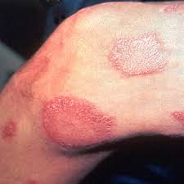
Tt (tuberculoid type)
Lesi ini mengenai kulit maupun saraf perifer. Lesi kulit bisa satu atau bberapa, dapat berupa makula, batas jelas dan pada bagian tengah dapat ditemukan lesi yang regresi atau Central Healing. Permukaan lesi berbentuk psoriasis. Dapat disertai penebalan saraf perifer yang biasanya teraba dan kelemahan otot

Slide 11
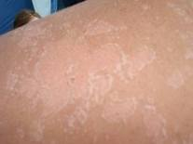
BT (BORDERLINE TUBERCULOID)
Mirip gambaran pada tipe TT, tetapi terdapat gambaran hipopigmentasi, kekeringan kulit atau skuama yang tidak jelas seperti pada tipe tuberkuloid. Adanya gangguan saraf yang tidak seberat tipe tuberkuloid,
biasanya asimetris. Lesi biasanya ada dan terletak dekat saraf perifer yang menebal.

Slide 12
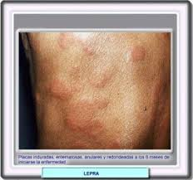
BB (MID BORDERLINE)
Merupakan tipe yang paling tidak stabil diantara semua spektrum penyakit kusta, disebut juga bentuk dimorfik. Lesi berbentuk plak, permukaannya dapat berkilat, batas lesi kurang jelas dan cenderung simetris. Lesi sangat bervariasi baik ukuran, bentuk maupun distribusinya. Bisa ditemukan lesi Punched Out, yaitu hipopigmentasi berbentuk bulat pada bagian tengah dengan batas jelas

Slide 13
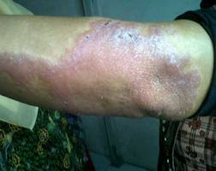
BL (BORDERLINE LEPRAMATOUS
Lesi dimulai dengan cepat menyebar ke seluruh tubuh. Makula lebih kecil dan bervariasi bentuknya. Papul dan nodus lebih tegas walaupun lebih kecil dan distribusinya hampir simetris. Tanpa kerusakan saraf berupa hilangnya sensasi, hipopigmentasi, berkurangnya keringat dan gugurnya rambut lebih cepat muncul

Slide 14
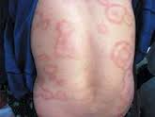
Ll (LepramaTOsa type)
Jumlah lesi infiltrat sangat banyak, simetris, permukaan halus, lebih eritematosa, berkilat, berbatas tidak tegas. Distribusi lesi khas yaitu di wajah, dahi, pelipis, dagu, cuping telinga, sedangkan pada bagian badan pada bagian belakang, lengan, punggung tangan dan permukaan ekstensor tungkai bawah. Kerusakan saraf yang luas menyebabkan anestesi yang disebut Glove and Socking Anesthesi. Bila penyakit ini berlanjut, maka makula dan papul baru muncul,

Slide 15
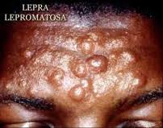
LI (LEPRAMATOUS INDEFINITE)
Tipe ini tidak termasuk dalam kriteria Ridley-Jopling, namun diterima secara luas oleh para ahli kusta. Lesi kulit biasanya berupa makula hipopigmentasi dengan sedikit sisik dan kulit di sekitarnya normal. Lokasi berada di bagian ekstensor ekstremitas, bokong, atau muka. Tipe ini merupakan tanda pertama pada 20-80% kasus penderita kusta. Pada sebagian besar, tipe ini akan sembuh spontan

Slide 16
DIAGNOSIS
1. Anamnesis
2. INSPEKSI
Anamnesa pada pasien kusta sering menjadi tidak informatif, namun hal ini tetap kita lakukan. Tanyakan pada pasien mengenai adanya rasa seperti tersayat atau terbakar, perubahan lesi pada kulit, kesulitan untuk menggenggam atau berjalan, masalah pada mata, kontak keluarga dengan kusta, riwayat pengobatan dengan dapson.
minta pasien untuk berdiri dan membuka pakaiannya. Perhatikan lesi kulit yang ada pada tubuh pasien di bawah cahaya yang cukup

Slide 17
Dengan kapas yang dilancipkan dipakai untuk memeriksa perasaan dengan menyinggung kulit
Rasa Raba
Petugas menusuk kulit dengan ujung jarum yang tajam dan dengan pangkal tangkainya yang tumpul dan penderita harus mengakatan tusukan mana yang tajam dan mana yang tumpul.
3. TES FUNGSI SARAF
Rasa Nyeri
2 tabung reaksi, yang satu berisi airpanas (40 C) yang lainnya air dingin (20 C) ditempelkan pada daerah kulit yang dicurigai dengan sebelumnya melakukan kontrol pada kulit yang sehat
Suhu

Slide 18
4. PEMERIKSAAN BAKTERIOLOGIS
Skin smear atau kerokan kulit adalah pemeriksaan sediaan yang diperoleh lewat irisan dan kerokan kecil pada kulit yang kemudiaan diberi pewarnaan Ziehl Nielsen untuk melihat M. Leprae.

Slide 19
PENGOBATAN
DDS (Diaminodifenil Sulfon) lalu Klofazimin, dan Rifampisin. DDS mulai dipakai sejak 1948 dan pada tahun 1952 di Indonesia. Kolfazimin dipakai sejak 1962 oleh Brown dan Hoogerzeil dan rifampisin sejak tahun 1970. pada tahun 1998 WHO menambahkan 3 obat antibiotika lain untuk pengobatan alternatif, yaitu Ofkloksasin, Minisiklin dan Klartromisin

Slide 20
PENCEGAHAN CACAT KUSTA
PRIMER
SEKUNDER
a. Latihan fisioterapi pada otot yang mengalami kelumpuhan untuk mencegah terjadinya kontraktur
b. Bedah rekonstruksi untuk otot yang mengalami kelumpuhan
c. Bedah septik untuk mengurangi perluasan infeksi sehingga pada proses penyembuhan tidak terlalu banyak jaringan yang hilang
Diagnosis Dini
Pengobatan Teratur & Adekuat

Slide 21
PROGRAM PEMERINTAH
REHABILITASI MEDIK
REHABILITASI SOSEK

Slide 22
Rehabilitasi
Medik
Perawatan yang dikerjakan bersamaan dengan program Pencegahan Cacat(POD), Kelompok Perawatan Diri(KPD) atau Self Care Group
Rehabilitasi fisik dan mental yang dikerjakan melalui berbagai tindakan pelayanan medis dan konseling medis
Rehabilitasi
Sosek
Rehabilitasi sosial ditujukan untuk mengurangi masalah psikologis dan stigma sosial agar penderita dapat berintegrasi sosial meliputi: konseling, advokasi, penyuluhan dan pendidikan.
Rehabilitasi ekonomi ditujukan untuk perbaikan ekonomi dan kualitas hidup meliputi: meliputi keterampilan kerja (vocational training), fasilitas kredit kecil untuk usaha sendiri, modal usaha, dll

